Slide 1


Slide 2
Презентация для
Инвесторов/Спонсоров

Slide 3
Tellar – многофункциональный электронный кошелёк со своей платёжной системой «Touch», интуитивно понятным и красивым интерфейсом, множеством сервисов и удобств для приятного и полезного использования юридическими и физическими лицами

Slide 4

Преимущества
Малые комиссии за переводы, до 1%, отсутствие постоянных неожиданных списаний за обслуживание
Возможность физ лицам протестировать новый бизнес продукт с монетизацией(интернет-магазин, донат для блогеров, стримеров)
Простое пополнение более 1000 сайтов и сервисов с возможностью пополнения без комиссии для обеих сторон

Slide 5
Целевая аудитория
Юридические лица:
Предприниматели с онлайн магазинами, ботами и тп, получающие выгодные условия для демонстрации ЦА удобного сервиса и обычные предприниматели, получающие базовое обслуживание с комиссией 1%
Физ лица:
Ребята 12-30 лет, которым нужно пополнить Steam, перевести деньги в другую страну СНГ, пополнить нужный сайт/сервис без комиссии, расплатиться на кассе или безопасно оплатить покупку в интернете
Предприниматели (пока не открывшие самозанятость/ип/ооо), тестирующие гипотезу или открывающие свой интернет магазин смогут опробовать идею с монетизацией через интернет эквайринг Tellar, а так же получат поддержку банка и возможность партнёрства

Slide 6
Доход
Вскоре, к заработку можно будет отнести перспективу использования платёжной системы другими финансовыми организациями.
Комиссии за переводы
Интернет-эквайринг
Реклама, партнёрки
Партнёрство с предпринимателями(помощь в проекте, который будет полезен нашей компании)
Доход от оплаты на кассах в качестве банка-эмитента
% С накопительных счетов

Slide 7
Финансовая модель (5лет)
(кратко)
Доход:
1 год: 19 + 6.8 + 1.5 + 30.6 + 22.5 = 80.4 млн₽
2 год: 25 + 17 + 1,8 + 39,8 + 29.25 = 112.85 млн₽
3 год: 37.3 + 26.4 + 2,16 + 59,7 + 45 = 170.56 млн₽
4 год: 64.4 + 45 + 2,595 + 101,5 + 75.45 = 289 млн₽
5 год: 95.5 + 68 + 3 + 153 + 150 = 469.5 млн₽
Пользователи(первый месяц 500т, далее +30%, +50%, +70%, +50%)
1 год: 500т
2 год: 650т +30%
3 год: 975т +50%
4 год: 1,657млн +70%
5 год: 2,5млн +50%
Доход считался за:
комиссии за переводы
(Лишь около 30% переводов предусматривают комиссию)
комиссию за интернет эквайринг
(В 90% случаев будет взиматься комиссия 1%)
Заработок с партнёрских программ
(Изначально 2млн₽/год, далее +20% год к году)
Доход с оплаты клиентами в других платёжных системах в качестве банка-эмитента
% с накопительных счетов пользователей, (1% с каждого счёта при условии хранения в среднем 6т.р., в соответствии с количеством пользователей)

Slide 8
Операционные расходы
20 опраторов (чат/горячая линия) *50т₽/мес
2 iTспециалиста + TeamLead *100т₽/мес
1 ассистент руководителя 100т₽/мес
1 помощник ассистента 60т₽/мес
1 маркетолог 80т₽/мес
Обеспечение работы всех систем 2млн₽/год
Реклама и Маркетинг 600т₽/мес
Итого:
Команда 21 252 000₽/год (с НДФЛ)
Система 2 000 000₽
Релкама 7 200 000₽
30 452 000₽
30 операторов (чат/горячая линия) *55т₽/мес
4 iTспециалиста + TeamLead *110т₽/мес
1 ассистент руководителя 110т₽/мес
3 помощника ассистента 70т₽/мес
1 главный маркетолог и 2 маркетолога 70т₽/мес
Обеспечение работы всех систем 2млн₽/грд
Реклама 750т₽/мес
Итого:
Команда 36 156 000₽
Системы 2 000 000₽
Реклама и маркетинг 9 000 000₽
47 156 000₽

Slide 9
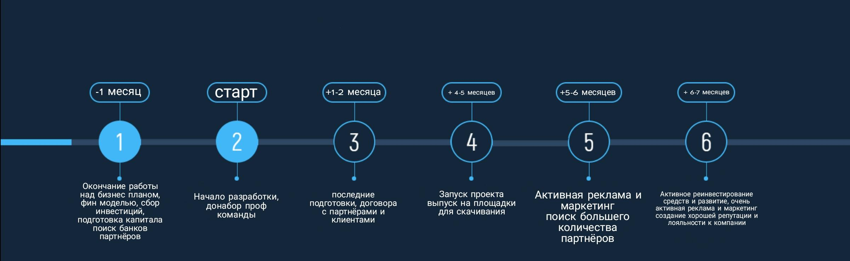
Дорожная карта

Slide 10
РАСПРЕДЕЛЕНИЕ ДОЛИ КОМПАНИИ:
До возврата средств инвесторам/спонсорам
Полянский М.А.(основатель) 15%
Банк партнёр 5%
Инвесторы 80%
После возврата инвестированных средств инвесторам/спонсорам
Полянский М.А.(основатель) 75%
Банк партнёр 5%
Инвесторы 20%

Slide 11
Команда
Вениамин Сентюрев 21 год
Стратегический менеджер ФО
Стаж: 4 года
Максим Заурунов 21 год
JavaScript Middle TeamLeader
Стаж: 3 года
Савелий Ретунский 19 лет
iT-дизайнер
Стаж: 1.5 года
Максим Артёмов 20 лет
HTML, CSS Junior
Стаж: 0.5 года
Юрий Мазин 18 лет
CSS программист Intern
Стаж: 2 года
Константин Зарожный 17 лет
C++ junior
Без опыта

Slide 12
Финансирование
12 000 000₽ Создание системы проекта
1 000 000₽ Обслуживание проекта (год)
3 930 000₽ Проф команда (полгода)
3 600 000₽ Реклама и продвижение (полгода)
Итого:
20 530 000₽
Доступная к приобретению доля – 20%
За предоставление финансирования Вы можете получить
1 026 500₽ – 1%
5 132 500₽ – 5%
10 265 000₽ – 10%
15 397 500₽ – 15%
20 530 000₽ – 20%

Slide 13
MVP
По данным экспертов, объём рынка электронных кошельков в России в 2023 году составил 11,5 трлн рублей.
* Рост рынка по сравнению с предыдущим годом составил 15%
По прогнозам экспертов, объём рынка электронных кошельков в России в 2024 году достигнет 13,5 трлн рублей.
* Рост рынка по сравнению с предыдущим годом составит 17%.
* Основными факторами, способствующими росту рынка, являются:
* дальнейшее развитие электронной коммерции;
* рост популярности мобильных платежей
* выход на рынок новых игроков (TELLAR)
* развитие новых технологий, таких как блокчейн и искусственный интеллект
Скорее всего, я получу массу вопросов об MVP проекта, сразу хочется сделать акцент на том, что для работы электронного кошелька, да и любой финансовой организации необходима лицензия ЦБ РФ на осуществление финансовых операций.
MVP без монетизации безуспешен, а соответственно, тест практически невозможен, MVP нужен для оценки спроса на продукт, правее приведу Вам статистику объёма рынка электронных кошельков за 2023 и прогноз на 2024 год, статистика скажет всё за меня.

Slide 14
ENDING
ROIC (рентабельность инвестиционного капитала) в первый год – 170%
Чистая прибыль после уплаты налогов составит;
1год: 34 963 000₽
2год: 45 985 900₽
Инвестор окупит свои вложения в первый год работы после выпуска проекта на платформы для скачивания.
В первый год инвестор помимо возврата инвестированных средств получит около 150т₽ за каждый % владения компанией
Далее тяжело подсчитать, тк нас впечатлила перспектива заменить 90% сотрудников на ИИ, в таком случае финансовая модель 3 года и далее сильно изменится.
Мы безмерно благодарны Вам уже на этапе просмотра данной презентации!)
Справа приведён краткий конспект презентации
Контактное лицо
Полянский Марк Андреевич
+79961731139
polinskm8@gmail.com

